Slide 1
PRED POKLICNO ODLOČITVIJO
Pripravil: Marjan Škvorc

Slide 2
?
Zakaj že zdaj?
Zakaj staršem?

Slide 3
?
Zakaj že zdaj?
Zakaj staršem?
Kdo ali kaj je najbolj vplival na tvojo odločitev za vpis v srednjo šolo?
1. Informativni dan – 7,6
2. Starši – 5,3
3. Psiholog - 4

Slide 4
Dejavniki
interesi

Slide 5
Dejavniki
interesi - prepoznavanje
šolski predmeti
dejavnost v prostem času
krožki, društva
spremljanje po TV, računalniku, branje, revije
http://www.mojaizbira.si/

Slide 6
Dejavniki
interesi - zanke
(ne) poznavanje obeh plati poklica
preveč posnemanja sošolcev

Slide 7
Dejavniki
sposobnosti, osebnost
umske
fizične
motorične
druge (estetske, glasbene, prostorska predstavljivost, empatija, komunikativnost, odgovornost, …

Slide 8
Dejavniki
sposobnosti, osebnost: prepoznavanje
opazovanje
posvetovanje
testiranje

Slide 9
Dejavniki
šolanje
4 | Gimnazije | (3), 4,5
4 | Srednje strokovno izobraževanje | (2),3,4,5
3 | Srednje poklicno izobraževanje | 2,3,4,5

Slide 10
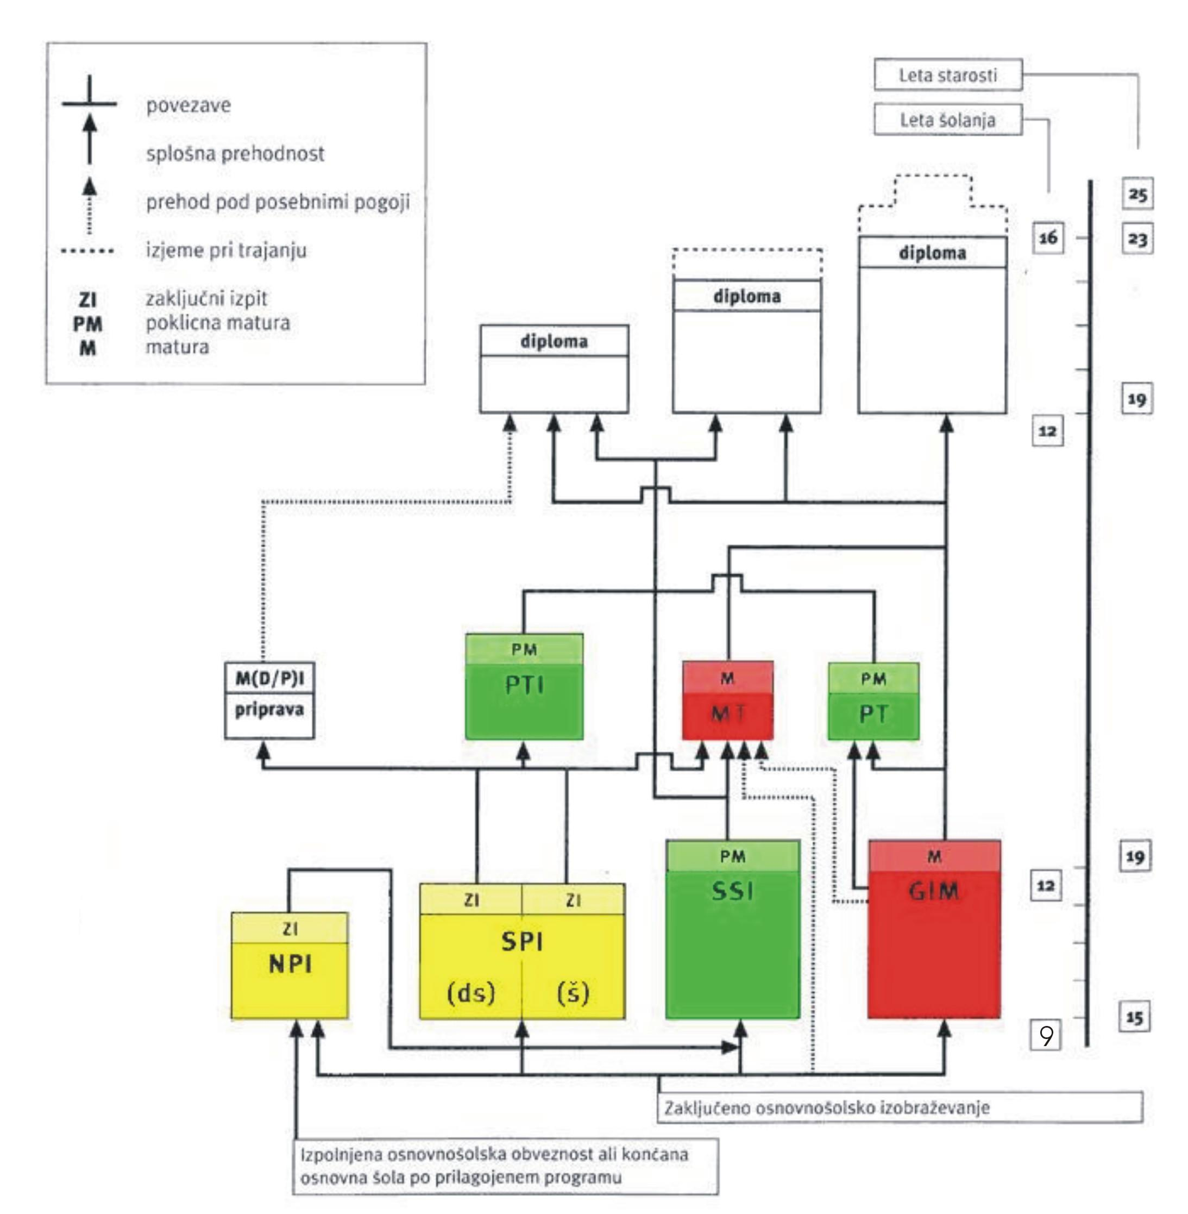

Slide 11
Srednje poklicno izobraževanje
(3 leta)
zaposlitev ali nadaljevanje šolanja
zaključni izpit
zaposlitev – mojstrski izpit
poklicno-tehnično izobraževanje

Slide 12
Poklicno-tehnično izobraževanje (“programi 3+2”)
dva poklica
lažja pot (učni uspeh v OŠ!!)
“zdaj mu odlično gre”
zaposlitev ali nadaljevanje šolanja

Slide 13
Srednje tehniško izobraževanje
(4 leta)
nadaljevanje šolanja ali zaposlitev
višje, visoke šole
univerza – da, pod določenimi pogoji
maturitetni tečaj - matura

Slide 14

Gimnazije (4 leta)
široka splošna izobrazba
vpis na univerzo // poklicni tečaj
  enotna matura v vseh gimnazijah

Slide 15
3. ŠOLANJE
KJE
KAKO DOLGO
NADALJEVANJE ŠOLANJA

Slide 16
Šole v bližini - gimnazije
  Ormož (+predšolska vzgoja, zdravstvena nega)
  Ptuj (+ športni oddelek, umetniški oddelek)
  Ljutomer (+predšolska vzgoja)
  Maribor
    prva (+predšolska vzgoja)
    druga
    tretja
    škofijska

Slide 17
Šole v bližini - Ptuj
ŠETK (šola za ekonomijo, turizem in kmetijstvo)
  prodajalec (3)
  ekonomski tehnik (4)
  tehnik oblikovanja(4)
  gastronom hotelir (3)
  gospodar na podeželju (3)
  cvetličar (3)
  kmetijsko-podjetniški tehnik (4)

Slide 18
Šole v bližini - Ptuj
strojna šola
  oblikovalec kovin – orodjar (3)
  klepar – krovec (3)
  izdelovalec kovinskih konstrukcij (3)
  instalater strojnih instalacij (3)
  avtoserviser (3)
  avtokaroserist (3)
  strojni tehnik (4)

Slide 19
Šole v bližini - Ptuj
elektro in računalniška šola
  elektrikar (3)
  mehatronik operater (3)
  elektrotehnik (4)
  tehnik računalništva (4)
  tehnik mehatronike (4)

Slide 20
Šole v bližini - Maribor
Biotehniška šola
  cvetličar (3)
  mehanik kmetijskih strojev (3)
  kmetijsko-podjetniški tehnik (4)
  naravovarstveni tehnik (4)
  veterinarski tehnik (4)

Slide 21
Šole v bližini - Maribor
Kemijska šola Ruše
  farmacevtski tehnik (4)
  kemijski tehnik (4)
  gimnazija (4)

Slide 22
Šole v bližini - Maribor
IC Piramida
  pek (3)
  slaščičar (3)
  mesar (3)

Slide 23
Šole v bližini - Maribor
Konservatorij za glasbo
  glasbeni stavek (4)
  instrument (4)
  balet (4)

Slide 24
Šole v bližini - Maribor
Prometna šola
  logistični tehnik (4)
  tehnik varovanja (4)
  tehnik elektronskih komunikacij (4)

Slide 25
Šole v bližini - Maribor
Srednja elektro in računalniška
  elektrikar (3)
  računalnikar (3)
  elektrotehnik (4)
  tehnik računalništva (4)
  tehniška gimnazija (4)

Slide 26
Šole v bližini - Maribor
Srednja gradbena šola
  zidar (3)
  tesar (3)
  dimnikar (3)
  izvajalec suhomontažne gradnje (3)
  pečar (3)
  slikopleskar-črkoslikar (3)
  gradbeni tehnik (4)
  okoljevarstveni tehnik (4)
  tehniška gimnazija (4)

Slide 27
Šole v bližini - Maribor
Srednja gostinska šola
  gastronomske storitve (3)
  gastronomsko-turistični tehnik (4)

Slide 28
Šole v bližini - Maribor
Srednja šola za oblikovanje
  frizer (3)
  izdelovalec oblačil (3)
  grafični operater (3)
  tehnik oblikovanja (4)
  medijski tehnik (4)

Slide 29
Šole v bližini - Maribor
Srednja zdravstvena šola
  bolničar-negovalec (3)
  zdravstvena nega (4)
  kozmetični tehnik (4)

Slide 30
Šole v bližini - Maribor
Tehniški šolski center
  oblikovalec kovin-orodjar (3)
  instalater strojnih instalacij (3)
  mehanik operater (3)
  avtoserviser (3)
  avtokaroserist (3)
  strojni tehnik (4)
  tehnik mehatronike (4)

Slide 31
Šole v bližini - Maribor
Lesarska šola Maribor
  mizar (3)
  gozdar (3)
  gozdarski tehnik (4)
  lesarski tehnik (4)

Slide 32
Informacije
Splet
  www.mojaizbira.si
  www.dijaski.net
  Spletne strani srednjih šol

Slide 33
Zaposlitev
?

Slide 34
Hvala.

